Slide 1
NMS : Non-maximum Suppression
신뢰도가 높은 하나의 box만 남기고 나머지 box를 없애는 후처리 과정
Score 가장 큰 값 저장 후
나머지 값들을 IOU계산하여 임계치와 비교 후
Boolean indexing하여 하나가 남을 때 까지 진행
Postprocess에서 리스트화 하여 반환
Greedy_NMM – Greedy version of Non-maximum merging
너무 많은 병합을 방지하기 위해 최대 병합이 아닌 그리디 버전 적용.
NMS에서 true값만 저장하지만 이 개념은 false값도 저장
이후 Postprocess에서 has_match…
NMM : Non-maximum merging
박스가 너무 많이 탐지되지 않도록 최대값이 아닌 병합 적용
이미 저장된 인덱스와 중복되지 않는 true값에 대한 인덱스만 저장
Postprocess에서의 작업은 Greedy NMM와 동일

Slide 2


NMS
NMM&Greedy NMM

Slide 3
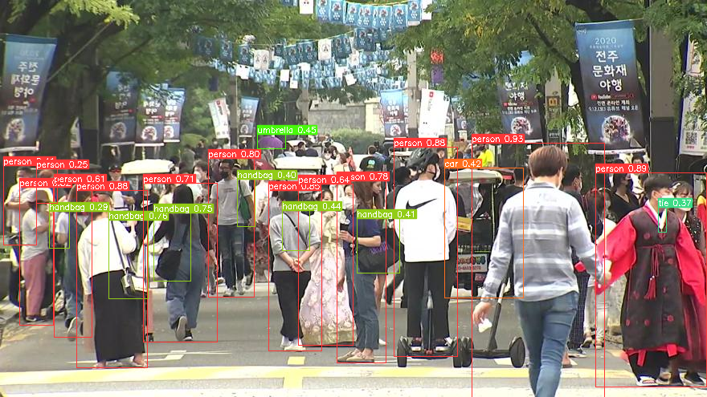
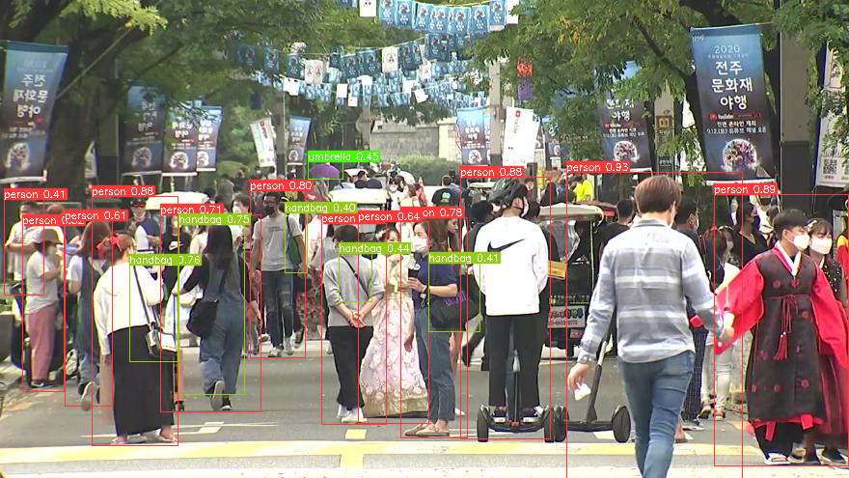
NMS&NMM
Greedy NMM

Slide 4


NMS
NMM

Slide 5
NMS
Greedy NMM

